Slide 1





Korean History Auction
3조

Slide 2

팀원 소개
팀장: 컴퓨터공학과 이기훈
팀원: 멀티미디어공학과 남영준
정보통계학과 박성용
중어중문학과 고건

Slide 3
프로젝트 개요
역사적인 사건의 가치=>경매를 통한 수치화
프로젝트 주요 특징
추상적인 아이템을 수치화 〮 객체화
역사적 사건에 가격 부여 및 가치 생성
새로운 시각과 접근-> 인사이트(Insight) 부여
Notes:
이거는 그다지 자세히 안 해도 됨.

Slide 4
경매 용어를 알아보자
잠깐!
경매
다수의 인원이 제시하는 값에 따라 물품을 판매하는 일.
공개 경쟁 입찰
잘 알려진 오프라인 경매방식. 시작가를 지정한 후,
실시간으로 호가를 올리며 입찰자가 있는지 조사한다.
호가
팔거나 사려는 물건의 값을 부르는 행위. ‘호가를 올린다’ 표현.

Slide 5
클래스 다이어그램
클래스 다이어그램을 통한 코딩 구조 설명
Notes:
클래스 다이어그램에 애니메이션 걸어 놓음.(맨 페이지에 뿅하고 나타날거임.)
스트레티지 패턴

Slide 6
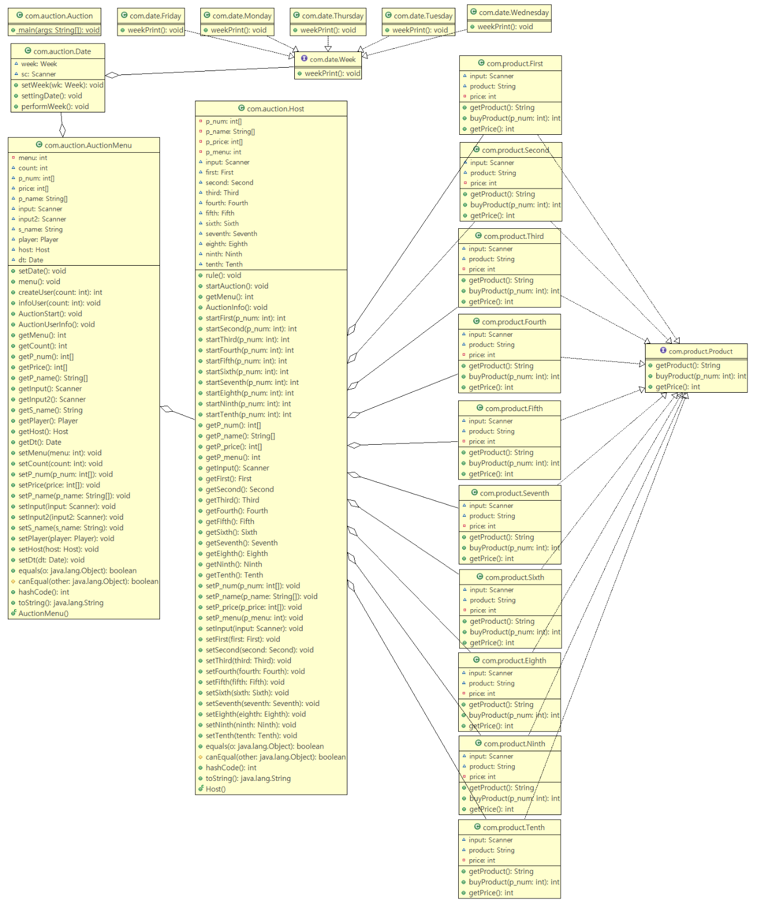
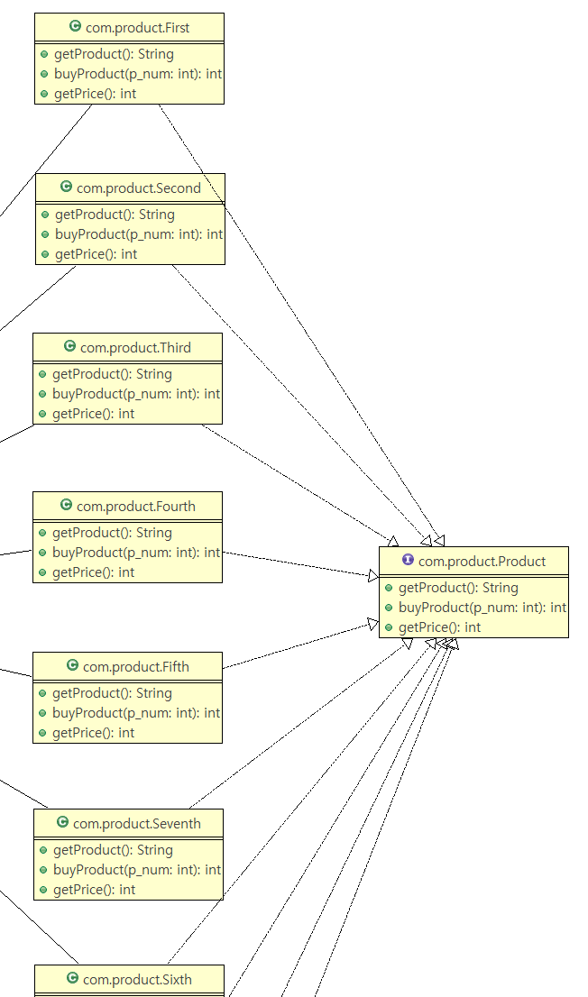
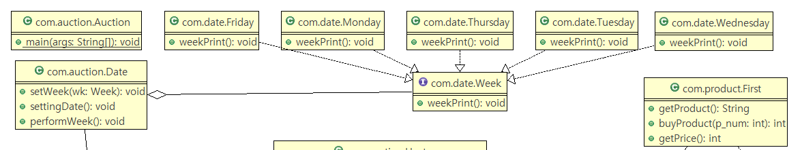
Notes:
클래스 다이어그램에 애니메이션 걸어 놓음.(맨 페이지에 뿅하고 나타날거임.)
스트레티지 패턴

Slide 7



Project Configuration
Windows 10 (64bit)
Java SE 1.8 (Java Ver. 8)
Eclipse IDE 4.19.0 Ver.
Lombok.jar
Notes:
우리가 만든 코딩 프로그램의 기능을 시연함. 잠시 ppt내려 놓고 이클립스 돌리면 될듯. 프로그램 시연 시간을 기준으로 발표 시간 배분

Slide 8
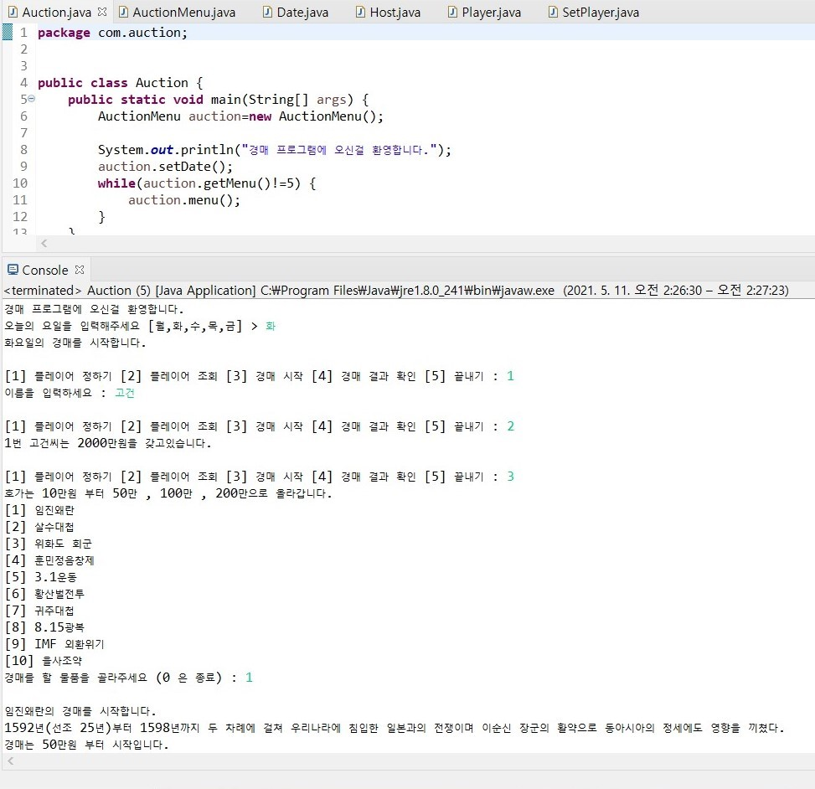
프로그램 시연
Notes:
우리가 만든 코딩 프로그램의 기능을 시연함. 잠시 ppt내려 놓고 이클립스 돌리면 될듯. 프로그램 시연 시간을 기준으로 발표 시간 배분

Slide 9
Q&A
Notes:
강사님(들)의 질문이 하나 이상은 있을 것으로 예상되므로 약 1~2분 정도 배분.

Slide 10
감사합니다!

